Slide 1
심장병 원인 분석
201조(안정우, 홍진우)

Slide 2
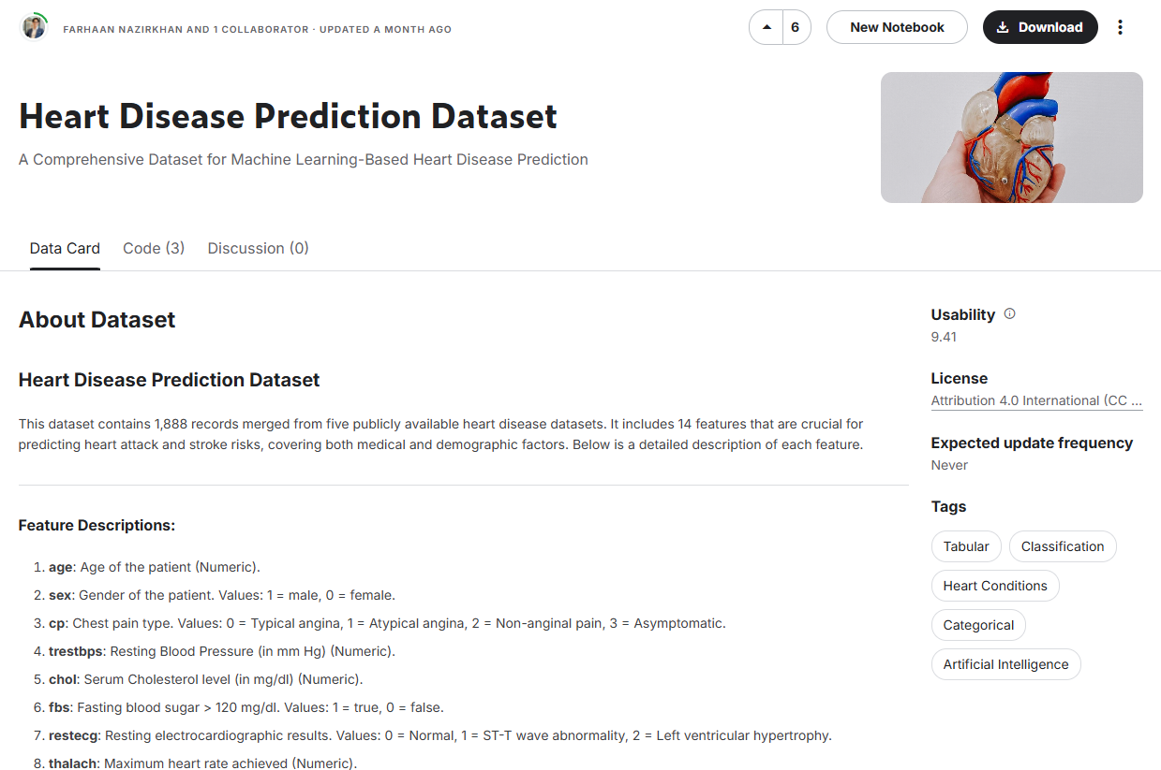
데이터 출처
https://www.kaggle.com/datasets/mfarhaannazirkhan/heart-dataset

Slide 3
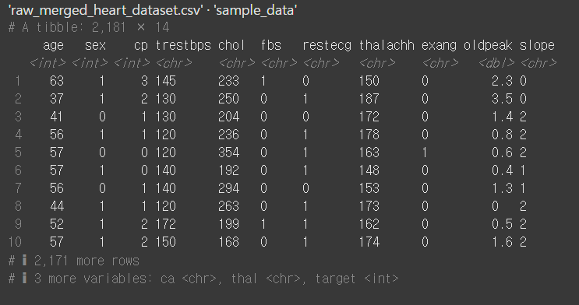
데이터 설명

Slide 4
전반적인 데이터
59 | 1 | 4 | 140 | 264 | 1 | 2 | 119 | 1 | 0 | ? | ? | ? | 1
65 | 1 | 4 | 170 | 263 | 1 | 0 | 112 | 1 | 2 | 2 | ? | ? | 1
66 | 1 | 4 | 140 | ? | 0 | 0 | 94 | 1 | 1 | 2 | ? | ? | 1
41 | 1 | 4 | 120 | 336 | 0 | 0 | 118 | 1 | 3 | 2 | ? | ? | 1
43 | 1 | 4 | 140 | 288 | 0 | 0 | 135 | 1 | 2 | 2 | ? | ? | 1
44 | 1 | 4 | 135 | 491 | 0 | 0 | 135 | 0 | 0 | ? | ? | ? | 1
47 | 0 | 4 | 120 | 205 | 0 | 0 | 98 | 1 | 2 | 2 | ? | 6 | 1
47 | 1 | 4 | 160 | 291 | 0 | 1 | 158 | 1 | 3 | 2 | ? | ? | 1
49 | 1 | 4 | 128 | 212 | 0 | 0 | 96 | 1 | 0 | ? | ? | ? | 1
49 | 1 | 4 | 150 | 222 | 0 | 0 | 122 | 0 | 2 | 2 | ? | ? | 1
50 | 1 | 4 | 140 | 231 | 0 | 1 | 140 | 1 | 5 | 2 | ? | ? | 1
50 | 1 | 4 | 140 | 341 | 0 | 1 | 125 | 1 | 2.5 | 2 | ? | ? | 1
52 | 1 | 4 | 140 | 266 | 0 | 0 | 134 | 1 | 2 | 2 | ? | ? | 1
52 | 1 | 4 | 160 | 331 | 0 | 0 | 94 | 1 | 2.5 | ? | ? | ? | 1
54 | 0 | 3 | 130 | 294 | 0 | 1 | 100 | 1 | 0 | 2 | ? | ? | 1
56 | 1 | 4 | 155 | 342 | 1 | 0 | 150 | 1 | 3 | 2 | ? | ? | 1
58 | 0 | 2 | 180 | 393 | 0 | 0 | 110 | 1 | 1 | 2 | ? | 7 | 1
65 | 1 | 4 | 130 | 275 | 0 | 1 | 115 | 1 | 1 | 2 | ? | ? | 1
70 | 1 | 4 | 130 | 322 | 0 | 2 | 109 | 0 | 2.4 | 2 | 3 | 3 | 1
67 | 0 | 3 | 115 | 564 | 0 | 2 | 160 | 0 | 1.6 | 2 | 0 | 7 | 0
57 | 1 | 2 | 124 | 261 | 0 | 0 | 141 | 0 | 0.3 | 1 | 0 | 7 | 1
64 | 1 | 4 | 128 | 263 | 0 | 0 | 105 | 1 | 0.2 | 2 | 1 | 7 | 0
74 | 0 | 2 | 120 | 269 | 0 | 2 | 121 | 1 | 0.2 | 1 | 1 | 3 | 0
65 | 1 | 4 | 120 | 177 | 0 | 0 | 140 | 0 | 0.4 | 1 | 0 | 7 | 0
56 | 1 | 3 | 130 | 256 | 1 | 2 | 142 | 1 | 0.6 | 2 | 1 | 6 | 1
59 | 1 | 4 | 110 | 239 | 0 | 2 | 142 | 1 | 1.2 | 2 | 1 | 7 | 1

Slide 5
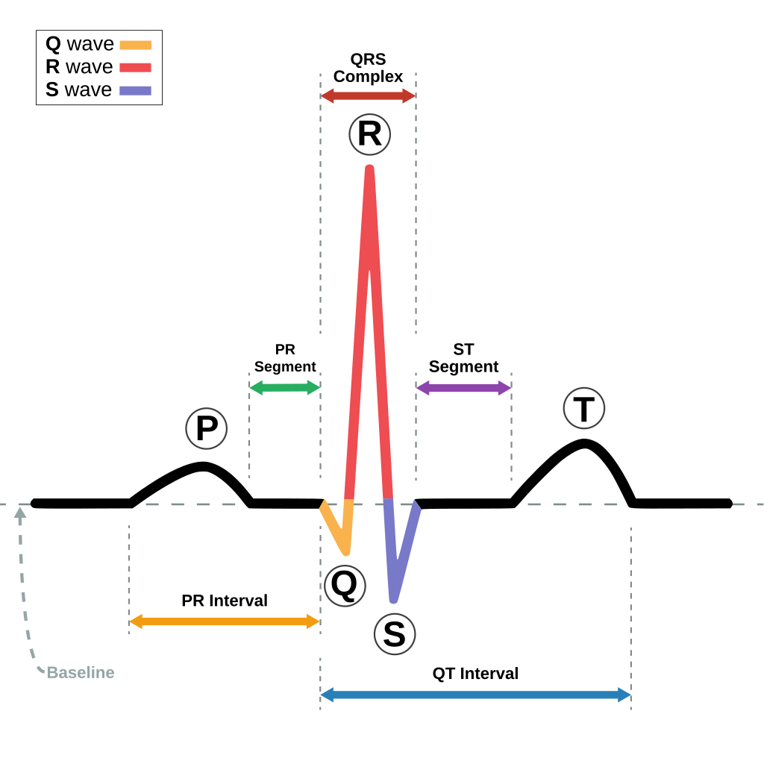
데이터 설명
age: 대상의 연령
sex: 성별. (1 = M, 0 = F)
cp: 흉통 유형. (0 = 전형적인 협심증, 1 = 비정형 협심증, 2 = 비각통, 3 = 무증상)
trestbps: 휴식 상태 혈압(in mm Hg)
chol: 혈청 콜레스테롤 수치(in mg/dl)
fbs: 공복 혈당이 120 mg/dl 보다 큰지. (1 = T, 0 = F)
restecg: 휴식 심전도 결과 (0 = 정상, 1 = ST-T파 이상, 2 = 좌심실 비대)
thalach: 최대 심박수
exang: 운동으로 인한 협심증 (1 = T, 0 = F)
oldpeak: 운동으로 유도된 ST 감소.
slope: 최고 운동 ST 세그먼트의 기울기. (0 = 상향 기울기, 1 = 평평함, 2 = 하향 기울기)
ca: 형광 투시를 통해 색이 칠해진 주요 혈관 수 (0-3). 값: 0, 1, 2, 3
thal: 지중해 빈혈 유형. (1 = 정상, 2 = 고정 결함, 3 = 가역적 결함)
target: 반응변수 (1 =심장병 고위험군, 0 = 심장병 저위험군)

Slide 6
설명변수와 반응변수 설정
설명변수 :
age(나이), cp(흉통 유형), thalach(최대 심박수), oldpeak(운동으로 유도된 ST 감소), exang(운동으로 인한 협심증), slope(최고 운동 ST 세그먼트의 기울기), ca(형광 투시를 통해 색이 칠해진 주요 혈관 수)
반응변수 :
target (심장병 위험군 판단)

Slide 7
영가설/ 대립가설 설정
영가설: 해당 변수들은 심장마비의 발생과 관련이 없다.
대립가설: 해당 변수들은 심장마비의 발생에 영향을 끼친다.
유의수준 : 3%로 설정
ㄴ 이유 : 생명과 연관된 의료 데이터이므로 높은 정확도 필요

Slide 8
데이터 가공 계획
결측값: 제거
이상값: 연속형 데이터의 경우 이상값의 개수와 수치를 판단 후
포함 혹은 제거
그 후 데이터 정규화 진행
상관관계 분석 후 설명변수 설정
모델 : Logistic, RandomForest, SVM 사용
이후 전체 데이터를 바탕으로 학습한 모델과
선택한 변수를 바탕으로 한 모델 비교

Slide 9
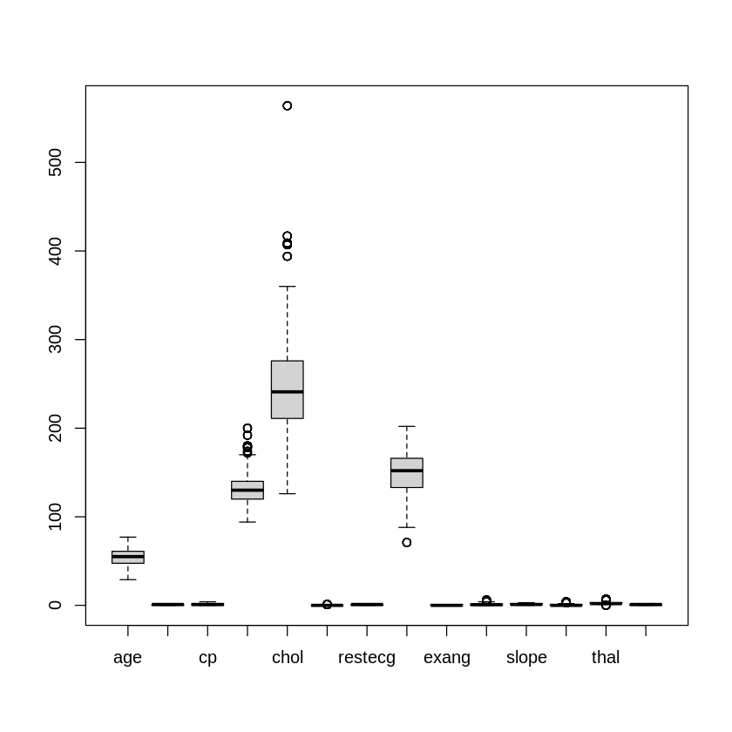
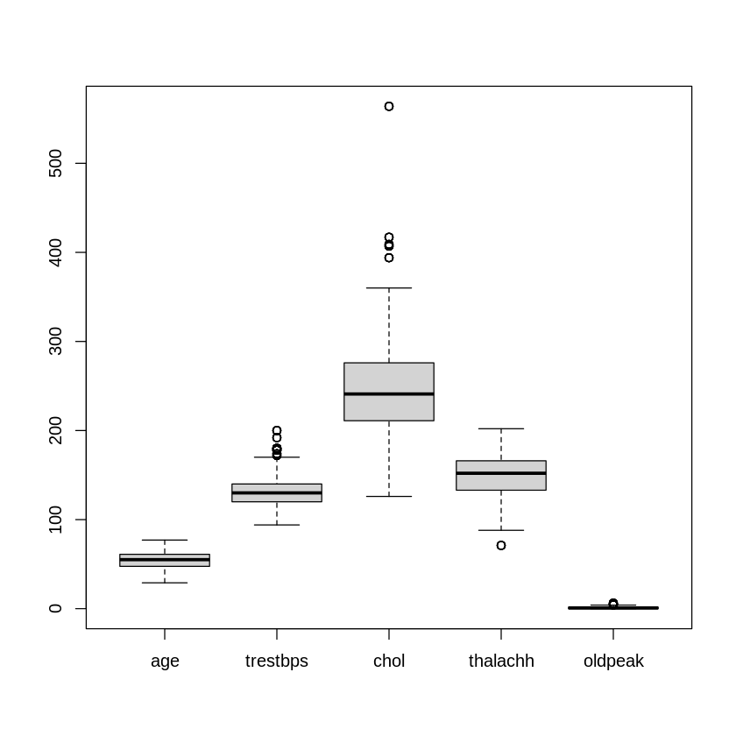
이상값
모든 데이터에 대해 boxplot
연속형 데이터에 대해 boxplot

Slide 10
모델로 예측하고자 하는 것은?
예측: 심장병 위험군 분류
의사가 심장병을 예측 할 때 도움이 될 수 있는 모델을 생성
건강검진을 받을 때 설명 변수를 찾기 위한 검사를 같이 시행
검사 결과를 기반으로 환자의 심장병 위험군을 분류
고위험군 환자에게는 설명과 함께 적절한 처방을 제시 및 정밀 검사 시행
모델의 설명 변수 중 제일 가중치가 높은 것에 대한 정밀한 처방을 내릴 수 있을 것이라 판단

